Slide 1
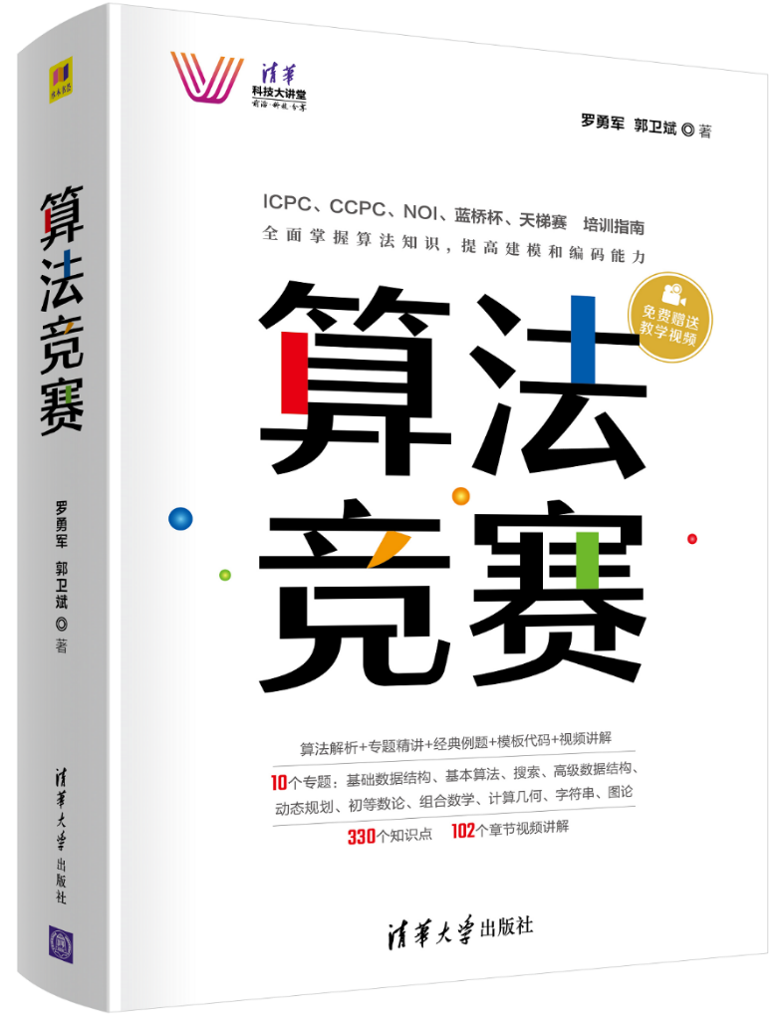
7.9 公平组合游戏（博弈论）
《算法竞赛》清华大学出版社 罗勇军

Slide 2
公平组合游戏（博弈论）
特征：
（1）有两个玩家，游戏规则对两人是公平的；
（2）游戏的状态有限，能走的步数也有限；
（3）两人轮流走步，一个玩家不能走步时，游戏结束；
（4）游戏的局势不能区分玩家身份，像围棋这样有黑白两方的游戏，就不属于此类问题。
给定初始局势，并且指定先手玩家，如果双方都采取最优策略，那么获胜者就已经确定了。

Slide 3
知识点
巴什游戏
P-position 、 N-position
尼姆游戏
图游戏
SG函数
威佐夫游戏

Slide 4
巴什游戏
有n颗石子，甲先取，乙后取，每次可以拿1~m颗石子，轮流拿下去，拿到最后一颗的获胜。
输入：n和m，1 <= n, m <= 1000。
输出：如果先拿的甲赢了，输出“first”，否则输出“second”。

Slide 5
（1）n <= m时，由于一次最少拿1个，最多拿m个，甲可以一次拿完，先手赢。
（2）n = m+1时，无论甲拿走多少个（1 ~ m个），剩下的都多于1个、少于等于m个，乙都能一次拿走剩余的石子，后手取胜。

Slide 6
推广：
（I）如果n % (m+1) = 0，即n是m+1的整数倍，那么不管甲拿多少，例如k个，乙都拿m+1-k个，使得剩下的永远是m+1的整数倍，直到最后的m+1个，所以后拿的乙一定赢。
（II）如果n % (m+1) != 0，即n不是m+1的整数倍，还有余数r，那么甲拿走r个，剩下的是m+1的倍数，这样就转移到了情况（I），相当于甲、乙互换，结果是甲赢。

Slide 7
复杂问题
取石子的数量，不是1 ~ m内的连续数字，而是只能在{a₁, a₂, …, a_{k}}中选。
对此类问题，需要一种通用的方法。
这就是 P-position、N-position

Slide 8
P-position、N-position
P-position：前一个玩家（Previous player，即刚走过一步的玩家）的必胜位置；
N-position：下一个玩家（Next player）的必胜位置。
当前状态是N-position，表示马上走下一步的先手必胜；
P-position表示先手必败。

Slide 9
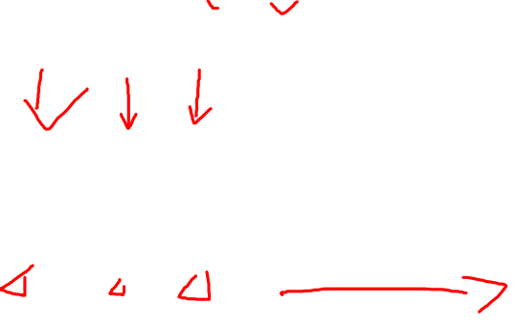
设只能拿数量为{1, 4}的石头。下表中，x是石头的数量，pos是对应的position。
x = 0，即没有石头的情况，可以看成下一个玩家（先手玩家）没有石头可拿，输了，pos = P。
x=1，先手玩家必赢，pos = N。
x=2时，先手只能拿1个，后手拿剩下的1个，后手赢，pos = P。
x | 0 | 1 | 2 | 3 | 4 | 5 | 6 | 7 | 8 | 9 | 10 | 11 | 12 | 13 | …
pos | P | N | P | N | N | P | N | P | N | N | P | N | P | N | …

Slide 10
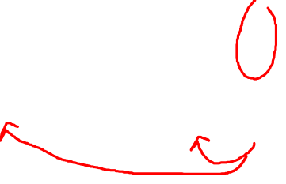
x | 0 | 1 | 2 | 3 | 4 | 5 | 6 | 7 | 8 | 9 | 10 | 11 | 12 | 13 | …
pos | P | N | P | N | N | P | N | P | N | N | P | N | P | N | …
x = 5时，分两种情况：
（1）如果先手玩家拿1个，退回到x=5-1=4的情况，此时，后手玩家处于N，即后手处于赢的位置；
（2）如果先手拿4个，退回到x=5-4 =1的情况，此时，后手仍然处于N。两种情况下，后手都赢了。
所以x = 5时，pos = P，即先手必输。

Slide 11
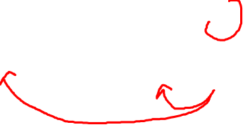
x | 0 | 1 | 2 | 3 | 4 | 5 | 6 | 7 | 8 | 9 | 10 | 11 | 12 | 13 | …
pos | P | N | P | N | N | P | N | P | N | N | P | N | P | N | …
x = 6时，分别退回到x=6-1=5和x = 6-4 = 2的情况，后手都处于P。两种情况下，后手都输了。
所以x = 6时，pos = N，先手必赢。

Slide 12
x | 0 | 1 | 2 | 3 | 4 | 5 | 6 | 7 | 8 | 9 | 10 | 11 | 12 | 13 | …
pos | P | N | P | N | N | P | N | P | N | N | P | N | P | N | …
pos值是周期性变化的，周期为5。

Slide 13
尼姆游戏
有n堆石子，数量分别是{a₁, a₂, a₃, ..., a_{n} }；
两个玩家轮流拿石子，每次从任意一堆中，拿走任意数量的石子；最后一个拿石子的获胜。
例：3堆石头，简单情况的胜负是：
{0, 0, 0}、{0, 1, 1}、{0, k, k}：先手必败。
{1, 1, 1}、{1, 1, 2}、{1, 1, 3}：先手必胜。

Slide 14
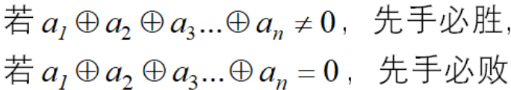
极为简单的判断方法
对于任意的{a₁, a₂, a₃, ..., a_{n} }，尼姆游戏有一个惊人简单的胜负判断方法：做异或运算。

Slide 15
图游戏与SG函数
SG（Sprague-Grundy）函数：比P-postion和N-position更高级的分析方法。
用图作为分析工具。

Slide 16
图游戏
给定一个有向无环图，在一个起点上放一枚棋子，两个玩家交替将这枚棋子沿有向边进行移动，无法移动者判负。图是有向无环图的，不会有环路，保证游戏有终点。
巴什游戏、尼姆游戏，都可以转化为基于图的游戏。把每个局势看成图上的一个结点，在每个局势和它的后继局势之间连一条有向边，就抽象成了图游戏。

Slide 17

巴什游戏图
巴什游戏中，设一次可以拿的石头是{1, 2}，结点集合是X = {0, 1, 2, ..., n}。
每个点表示一个可能的局势，箭头表示局势的转移方向。玩家的所有步骤都在这个图上。图上有一些是先手必胜点（N-position），例如1、2、4、5等，以及先手必败点（P-position），例如3、6等。确定了这些关键的点，就能得到解决方案。

Slide 18
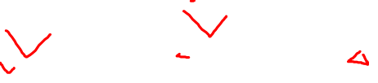
巴什游戏图
巴什游戏中，设一次可以拿的石头是{1, 2}，结点集合是X = {0, 1, 2, ..., n}。
每个点表示一个可能的局势，箭头表示局势的转移方向。玩家的所有步骤都在这个图上。图上有一些是先手必胜点（N-position），例如1、2、4、5等，以及先手必败点（P-position），例如3、6等。确定了这些关键的点，就能得到解决方案。

Slide 19
用SG函数分析游戏图
但是，大部分情况下，游戏图很复杂。
例如尼姆游戏，给定3堆石头{5, 7, 9}，图上每个点是一个局势，如{0, 0, 0}、{0, 1, 1}等等，可能的局势有6×8×10=480个，点与点之间的转移关系也很复杂。
利用Sprague-Grundy函数这个工具，可以轻松地找到这些关键点。

Slide 20

Sprague-Grundy函数
定义：在一个图G(X, F)中，把结点x的Sprague-Grundy函数定义为sg(x)，它等于没有指定给它的任意的后继结点的sg值的最小非负整数。

Slide 21

例子说明什么是SG函数
x = 0时，sg(0) = 0，因为结点0没有后继点，0是最小的非负整数；
x = 1时，结点1的后继是结点0，由于sg(0) = 0，不等于sg(0)的最小非负整数是1，所以sg(1) = 1；

Slide 22
x = 2时，结点2的后继是结点0和1，由于sg(0) = 0，sg(1) = 1，不等于sg(0)和sg(1)的最小非负整数是2，所以sg(2) = 2；
x = 3时，结点3的后继是结点1和2，由于sg(1) = 1，sg(2) = 2，不等于sg(1)和sg(2)的最小非负整数是0，所以sg(3) = 0；
等等。

Slide 23
威佐夫游戏：有趣的数学结论
有两堆石子，数量任意，可以不同。游戏开始由两个人轮流取石子。
游戏规定，每次有两种不同的取法，一是可以在任意的一堆中取走任意多的石子；二是可以在两堆中同时取走相同数量的石子。最后把石子全部取完者为胜者。
给出初始的两堆石子的数目a和b，问先手玩家是否必胜。

Slide 24

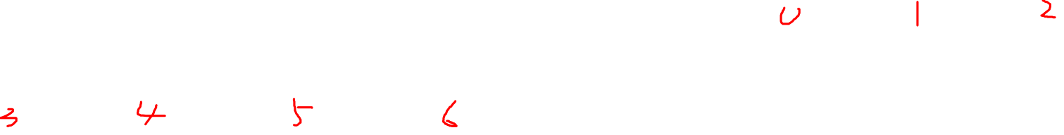
奇异局势
分析两堆石子的数量，先手必输的局势有：(0, 0)、(1, 2)、(3, 5)、(4, 7)、(6, 10)、(8, 13)、(9, 15)等等，称这些局势为“奇异局势”。
奇异局势的特征：
（1）差值是递增的，分别是0, 1, 2, 3, 4, …；
（2）每个局势的第一个值是未在前面出现过的最小的自然数。
每个奇异局势的第一个值，总是等于这个局势的差值乘上黄金分割比例1.618，然后取整。

Slide 25
#include<bits/stdc++.h>
using namespace std;
int main(){
int n, m;
double gold = (1 + sqrt(5))/2; //黄金分割 = 1.61803398…
while(cin >> n >> m){
int a = min(n, m), b = max(n, m);
double k = (double)(b – a);
int test = (int)(k*gold); //乘以黄金分割数，然后取整
if(test == a) cout << 0 << endl; //先手败
else cout << 1 << endl; //先手胜
}
return 0;
}

